Slide 1
Как чудны вы, законы природы…
Стихотворение Любови Белоусовой
(соавтор- Марина Садова, ученица 8 класса)

Slide 2
ЗАКОНЫ ПРИРОДЫ
Как чудны вы, законы природы,
Как размерен ты, жизненный строй!
Всё так связано дивною цепью,
Даже просто дивишься порой…
Кто сменяет вас, зимы и вёсны?
Расставляет всегда по местам?
Почему вечно зелены сосны?
Объяснить это кто сможет нам?
Лишь недавно весна расцветала,
Половодьем шумела река,
И весна, расцветая, не знала,
Что судьба её так коротка…

Slide 3
Что на смену приходит ей лето,
И прохладу сменИт на жару…
А его быстро вытеснит осень
И засыплет листвой детвору….
Словно кто-то могучей рукою
Держит времени сильный разбег.
И на ветки июньской сирени
Не падёт раньше времени снег…

Slide 4
Всё идёт по законам природы,
Есть всегда у начала конец.
И у каждого времени года
Есть всегда свой любимый певец!
Не бывает зимы раньше лета,
Не сменяет и осень весну.
Не бывает зари до рассвета,
Хоть всю ночь подходи ты к окну!

Slide 5
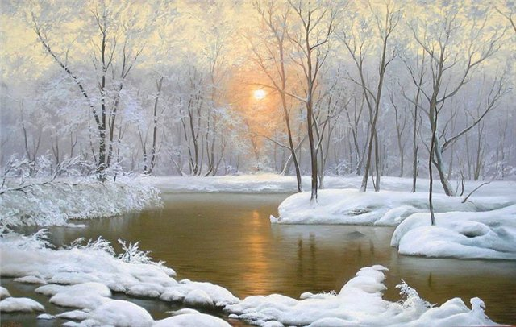

Slide 6
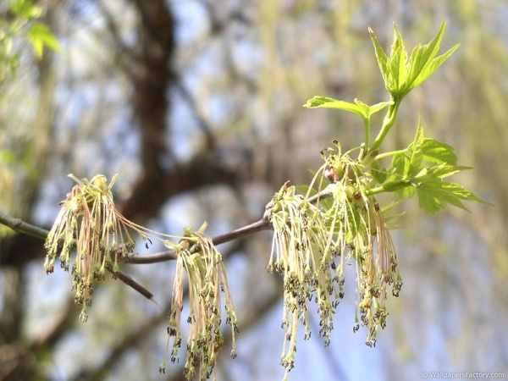

Slide 7
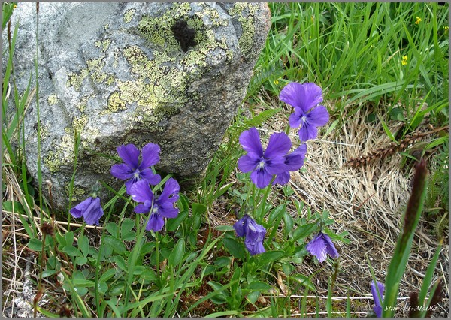

Slide 8
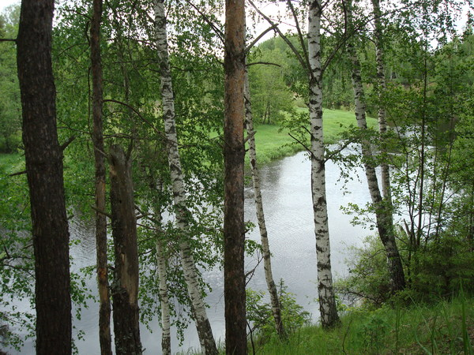

Slide 9
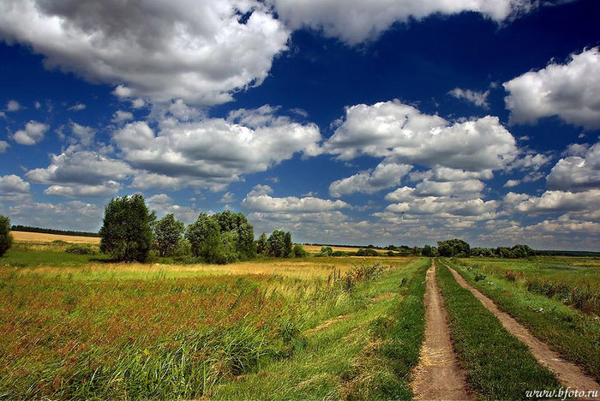

Slide 10
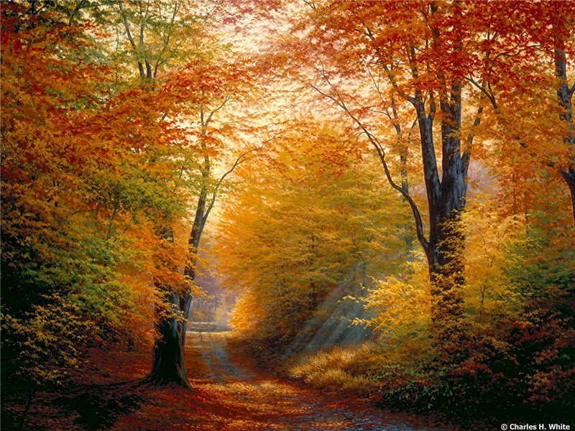

Slide 11
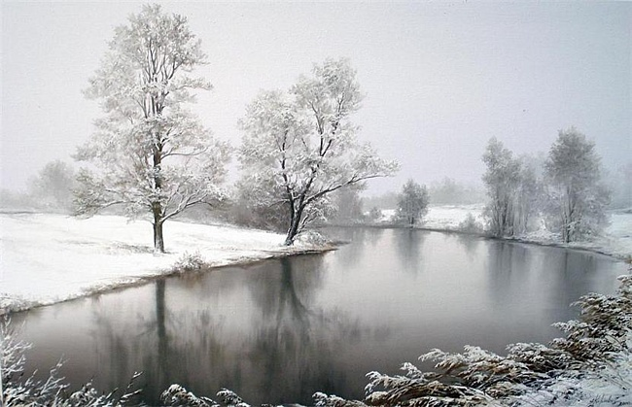

Slide 12
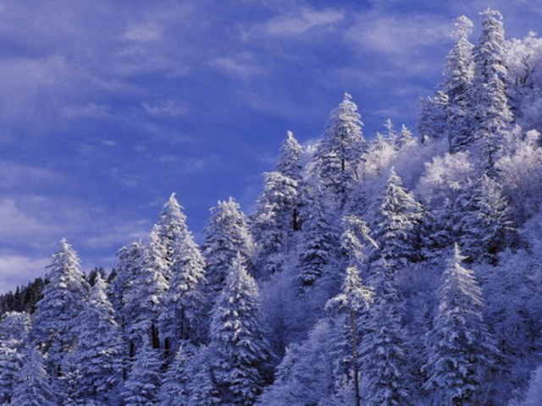

Slide 13
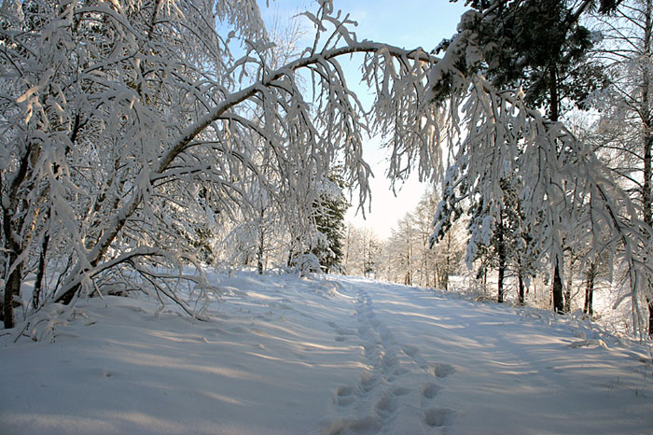

Slide 14
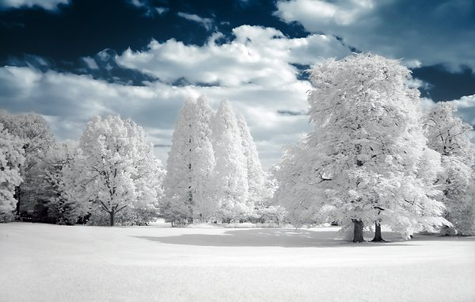

Slide 15
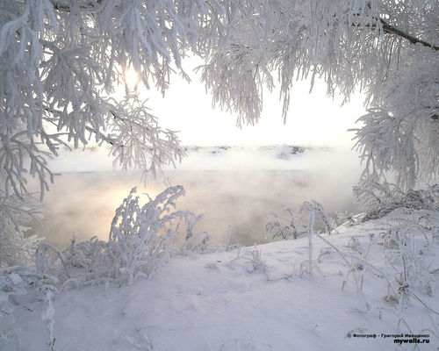

Slide 16
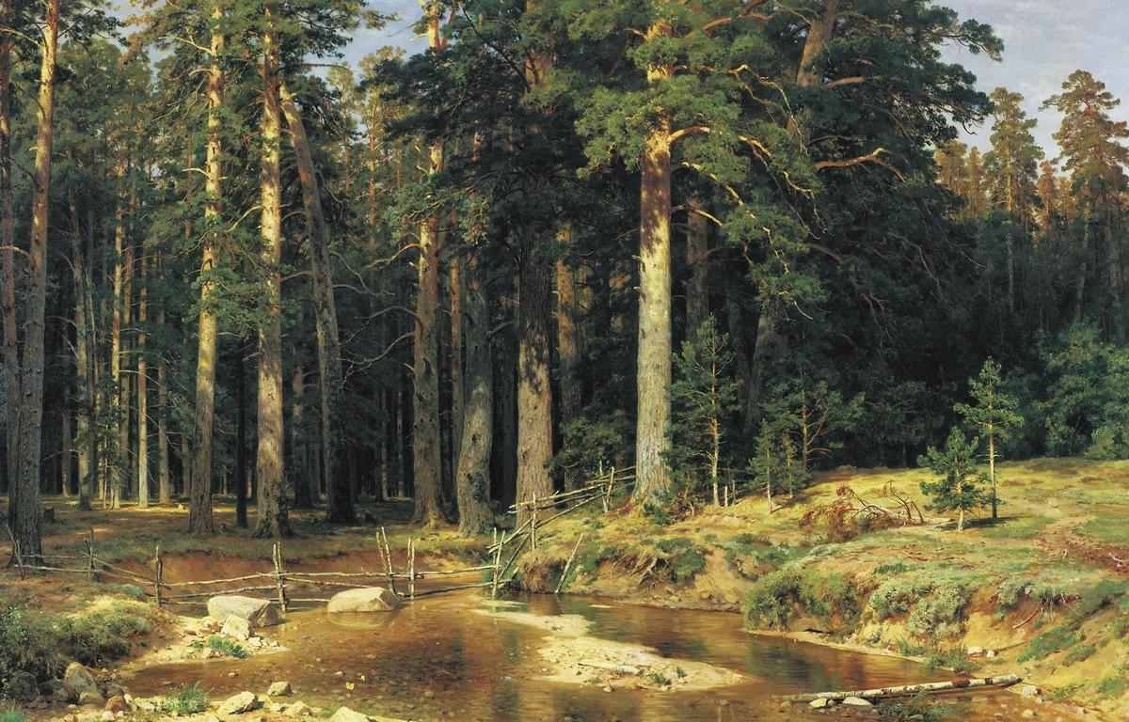

Slide 18
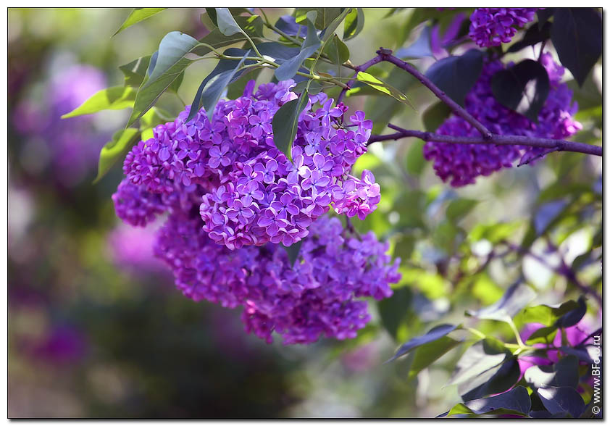

Slide 19
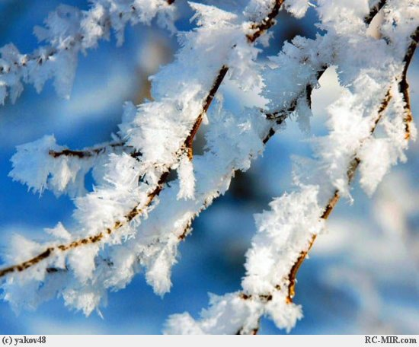

Slide 20
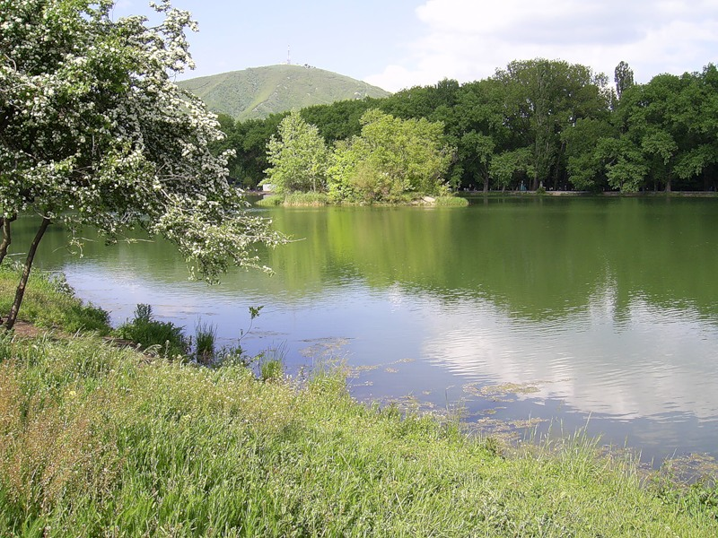

Slide 21
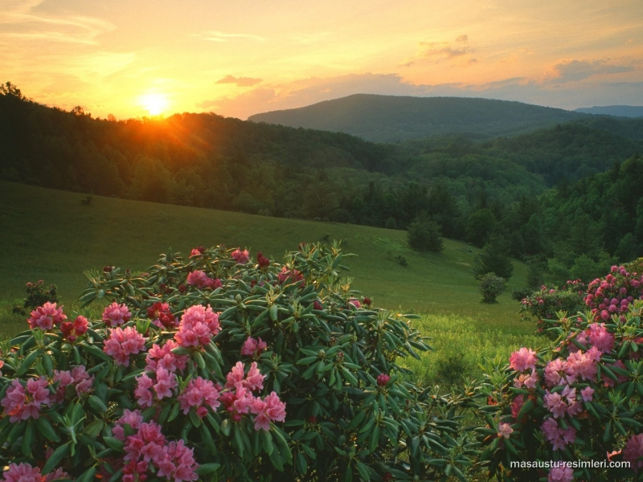

Slide 22
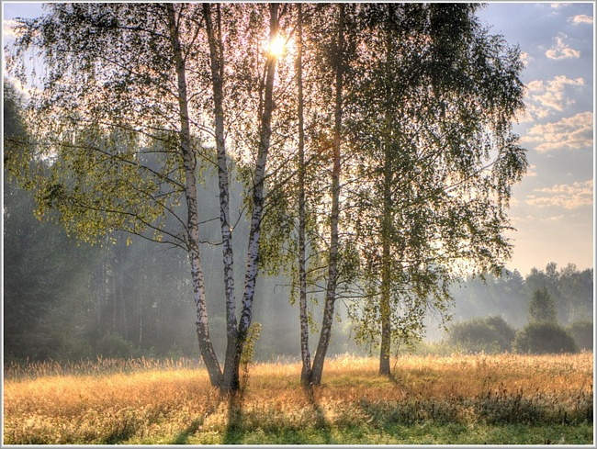

Slide 23
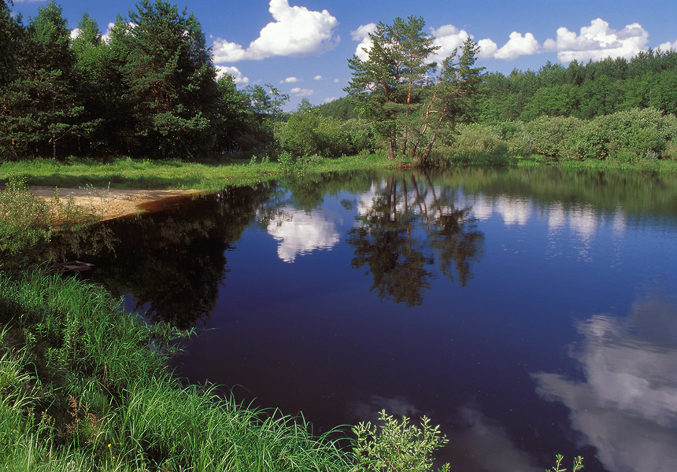

Slide 24
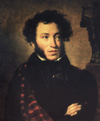
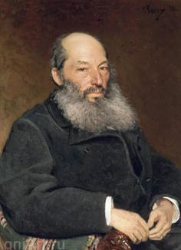
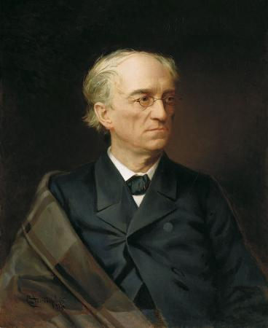
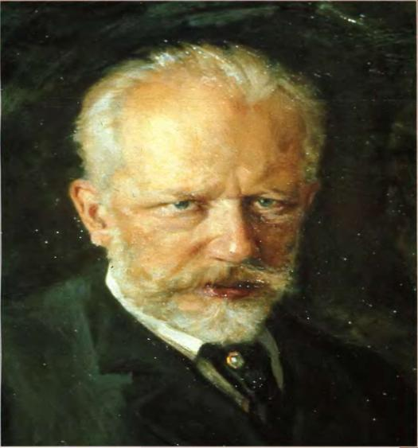
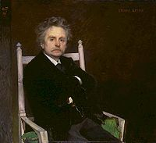
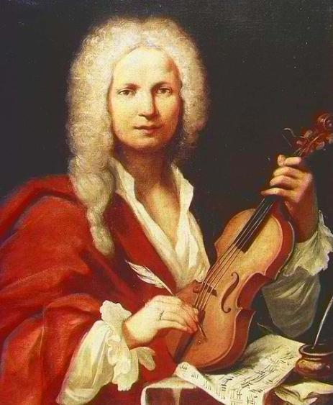

Slide 25
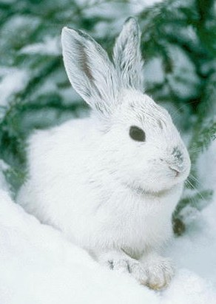
Спасибо за любовь
к природе…

